Slide 1
嵌入式应用系统设计 embedded application system design
内工大研究生专业选修课
主讲教师：黄建伟

Slide 2
第二章 C语言知识回顾
C语言的数据类型及基本语法知识
C语言中库函数
C语言中的宏
C语言的头文件
C语言的指针、函数指针、函数指针数组
GCC编译链介绍
Makefile文件介绍
Scons编译介绍

Slide 3
C语言的指针
内存中每个字节有一个编号-----地址
内存
0
…...
程序中: int i;
float k;
2000
2001
2002
i
2003
编译或函数调用时为其分配内存单元
2004
k
2008
…...

Slide 4
关于指针的思考
指针可理解为指向某变量地址的变量
指针自身所占的内存一般与int一样大，一般int和体系架构位宽一样大（32位CPU体系中，一个指针占32位，4个字节）
void * 是无类型指针，如malloc返回值
有类型指针，如int *, long *, float *，他们的++，--是编译器自 身维系的，++的结果跟具体类型内存大小相关的
推荐写法：int* a，不推荐int *a。（个人观点）

Slide 5
一个例子（注意我的电脑是64位的）
#include <stdio.h>
int main() {
int i = 0;
int *p = &i;
long q = (long)(p);
printf("0x%lx\r\n",q);
printf("%p\r\n",p);
return 0;
}

Slide 6
再看一个（你感觉结果是一样的吗？）
#include <stdio.h>
int main() {
int i = 0;
int *p = &i;
long q = (long)(p);
printf("0x%lx\r\n",q+4);
printf(“%p\r\n", ++p);
return 0;
}

Slide 7
指针的数据类型
定义
含义
int i;
定义整型变量i
int *p;
p为指向整型数据的指针变量
int a[n];
定义含n个元素的整型数组a
int *p[n];
n个指向整型数据的指针变量组成的指针数组p
int (*p)[n];
p为指向含n个元素的一维整型数组的指针变量
int f();
f为返回整型数的函数
int *p();
p为返回指针的函数，该指针指向一个整型数据
int (*p)();
p为指向函数的指针变量，该函数返回整型数
int **p;
p为指针变量，它指向一个指向整型数据的指针变量

Slide 8
问题
定义一个变量p，指向整型数据 i 的指针变量;
定义一个变量q, 指向p的指针变量;
定义一个数组w，数组元素都是整型指针类型；
定义一个变量s, 指向w的指针变量；
定义一个函数f, 返回值是指针类型；
定义一个变量c, 指向某种函数原型（如int max(int a, int b)）的指针变量

Slide 9
答案
int* p = &i;
int** q = &p;
int *w[n];
int** s = &(w[0]);
void* f();
int (*c)(int,int);

Slide 10
思考
1. 函数名是什么类型的变量？

Slide 11
一个例子
#include <stdio.h>
int max(int a,int b) {
return a>b ? a : b;
}
int main() {
int a = 2, b=3;
int (*c)(int,int);
c = max;
printf("%d",c(2,3));
return 0;
}

Slide 12
思考
函数名是什么类型的变量？
答案：函数名一个变量！
另外函数名的类型应该是一个指针，
指向了内存函数入口地址，
函数名就是一个函数指针类型的实例化值！！

Slide 13
函数指针
概念：指向某函数原型的指针类型变量；
函数作为变量类型，可以用做其他函数的参数，也可以是返回值，
甚至是数组中的元素。
一般函数的定义，其实是省略了变量声明部分，可以理解为直接进行了变量赋值操作，而且是对函数指针类型的变量赋值操作。

Slide 14
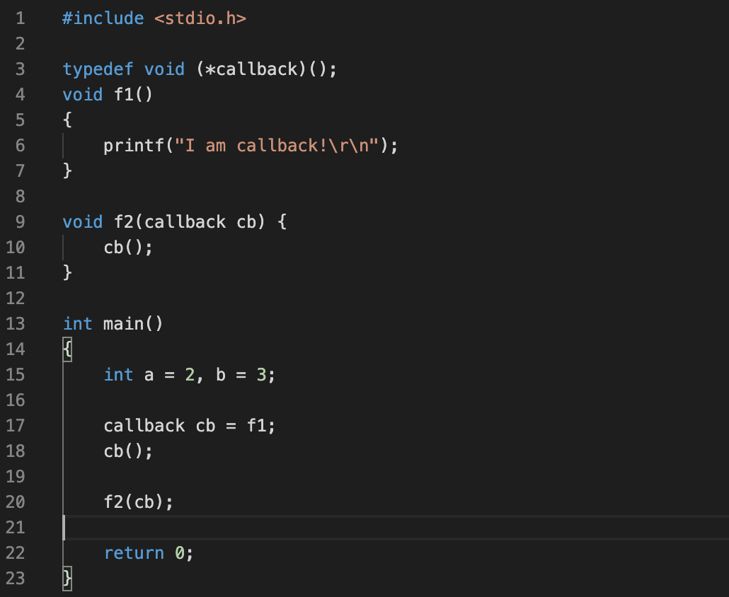
例子1：

Slide 15
关于函数指针
如果函数可以是变量类型，那么我们可以延后实现；
函数指针可以仅仅声明，赋值交给第三方软件人员实现；
函数指针可以作为结构体的成员变量，实现面向对象特性；
函数指针可以实现事件机制，如MFC中的消息处理；
用函数指针我们可以模仿rtos的TASK

Slide 16
课内练习题
Stm32其串口1中断函数为USART1_IRQHandler,试着写一个环形队列接收数据，当接收到数据长度大于16时候，以回调函数的方式加以处理。
void USART1_IRQHandler(void)
{
u16 data;
if(USART_GetITStatus(USART1,USART_IT_RXNE))
{
data=USART_ReceiveData(USART1);
//添加函数处理过程
//…
}
}

Slide 17
课内练习题
接着第1题提问，如果处理好的数据要进行网络发送（Send），同时要在LCD上显示（Draw）请用代码模拟。
接着第2问提问，如果处理好的数据不知道会有多少用途，你能否利用某种机制让别人优雅的处理？

Slide 18
函数指针的思考
能否用函数指针实现事件机制（设计模式中的观察者设计模式）？
Windows编程中MFC的事件处理函数是如何实现的？
QT信号与槽机机制？
C#/Java语言中的Delegate?
物联网中的MQTT协议的订阅机制？

Slide 19
函数指针数组
概念：
如果函数可以理解是一个任务，那么操作系统中任务的队列就可以看成函数指针数组。
注意：
实际中任务队列还要考虑资源竞争问题，所有没有那么简单。
如果有资源冲突，一般都是用CPU汇编去解决死锁问题。
一般最任务调度最少需要一个硬件定时器，时间片轮训(Round Robin PR)。

Slide 20
比如
在Z-Stack协议栈中，osal的任务可以描述为一个常量函数指针数组。

Slide 21
作业
用函数指针数组模拟：某个浏览器可以识别bmp,png,jpg图像，如果给定网络传输的图像数据data,data[0]代表数据类型，0：bmp、1：png、2：jpg, data[1]到最后的数据代表图像数据， unsigned char* decodeXXX(unsigned char* ,int len),代表XXX图像解码程序, 试着用一个函数decode,他最后参数是函数指针数组，去解码图像数值。
实现一个Stack结构体，此结构体的成员方法可实现int型变量的入栈、出栈、栈空、栈满判断；
（选做）用C语言实现观察者设计模式；

